Slide 1
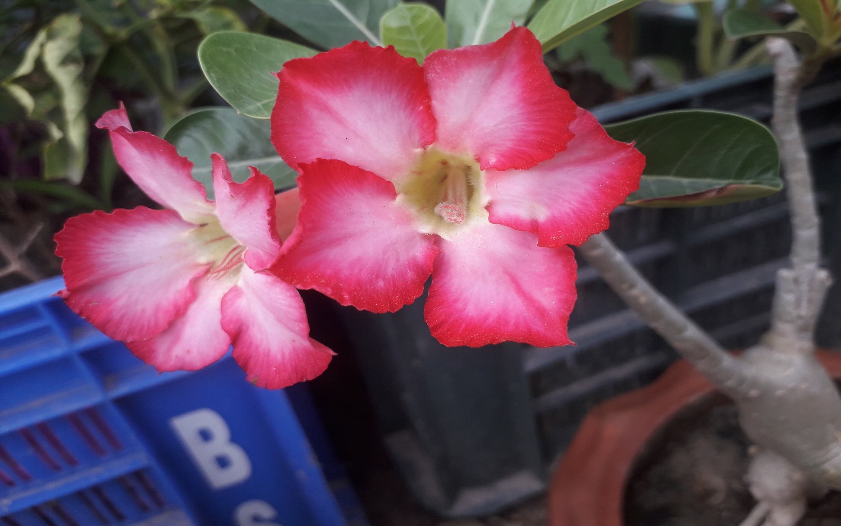
তোমাদের সকলকে ফুলের শুভেচ্ছা

Slide 2
পরিচিতি
আমার বাংলা বই তৃতীয় শ্রেণী
শিরোনাম-কুঁজো বুড়ির গল্প।
পাঠ্যাংশ-: আবার কুঁজো বুড়ি পথ চলল -------- বঙ্গা আর ভুতু। ।

Slide 3
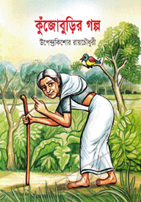
আজ আমাদের পাঠ
কুঁজো বুড়ি গল্পের দ্বিতীয় অংশ ।

Slide 4
শিখনফল
এই পাঠ শেষে শিক্ষার্থীরা---
২।পাঠ্যাংশটুকু পড়তে পারবে।
২। যুক্তবর্ণ দিয়ে নতুন শব্দ তৈরী করতে পারবে।
৩। নতুন শব্দ দিয়ে বাক্য তৈরী করতে পারবে।
৪।পাঠের ছোট ছোট প্রশ্নের উত্তর লিখতে পারবে।

Slide 5
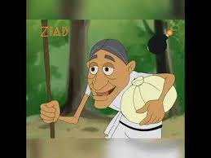
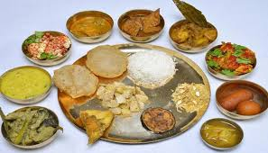
ছবির মাধ্যমে আলোচনা
কদিন মজার মজার খাবার খেয়ে বুড়ি অনেক মোটা হলো ।
বুড়ি এক সময় নাতনির বাড়িতে পৌছে গেল ।

Slide 6
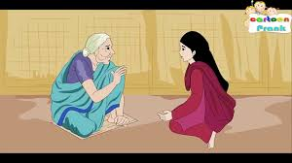
ছবির মাধ্যমে আলোচনা
এবার বুড়ি নাতনিকে সব খুলে বলল।
নাতনি বলল, চিন্তার কোন নেই ।

Slide 7
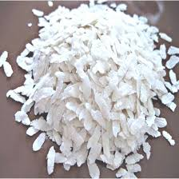
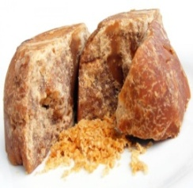
ছবির মাধ্যমে আলোচনা
গুড়
চিড়া
নাতনি একটা মস্ত লাউয়ের খোল জোগাড় করল ।
খোলের ভিতরে ঢুকিয়ে দিল বুড়িকে।
সঙ্গে দিল কিছু চিড়ে আর গুড় ।

Slide 8
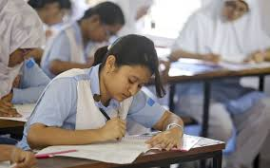
একক কাজ
১। নাতনি বুড়ির জন্য কী জোগাড় করল?
উত্তরঃ- বুড়ির জন্য লাউয়ের খোল জোগাড় করল।
২। বুড়ির সঙ্গে কী কী দিল ?
উত্তরঃ- বুড়ির সঙ্গে চিড়া ও গুড় দিল।

Slide 9
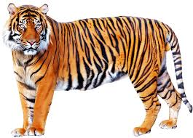
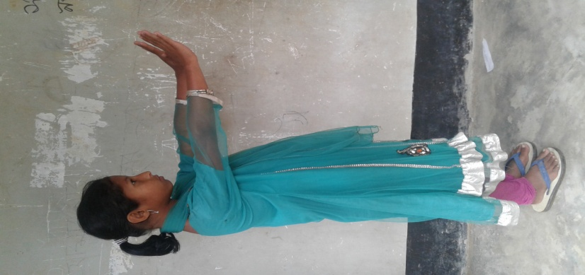
ছবির মাধ্যমে আলোচনা
বুড়ি ছড়া কাটে -
লাউ গুড় গুড় লাউ গুড় গুড়
চিড়ে খায় আর খায় গুড়
বুড়ি গেল অনেক দূর।
বাঘ গর গর করে খোলে দিল এক ধাক্কা। গড়িয়ে চলল লাউয়ের খোল ।
নাতনি খোলটাকে দিল জোড়ে এক ধাক্কা । গড়িয়ে লাউয়ের খোল চলে এলো বাঘের কাছে।

Slide 10
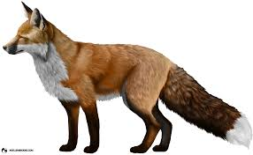
ছবির মাধ্যমে আলোচনা
বুড়ি গানের সুরে ডাকল
আয় আয় তু তু
রঙ্গা,বঙ্গা , ভুতু
আয় আয় আয়
জলদি চলে আয়
শিয়াল বলল, বুড়ি এবার তোমাকে খাব ।
বুড়ি বলল, আমি তোর গান শুনতে চাই।
শিয়াল গান ধরল , হুক্কা হুয়া। হুক্কা হুয়া।
খোল গড়াতে গড়াতে এলো শিয়ালের কাছে ।

Slide 11
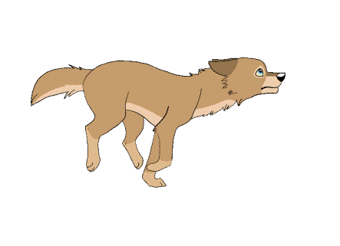
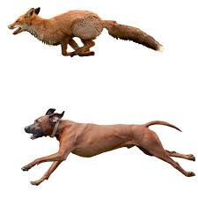
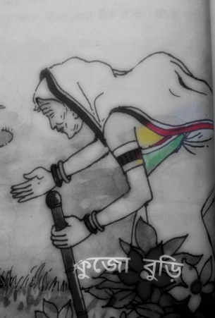
ছবির মাধ্যমে আলোচনা
নিমেষেই ছুটে এলো বুড়ির কুকুর তিনটি। কুকুর তিনটি , শিয়ালকে নাস্তানাবুদ করে ফেলল।

Slide 12
ছবির মাধ্যমে আলোচনা
কুঁজো বুড়ি মহানন্দে চলল তার বাড়ির দিকে ।সঙ্গে রঙ্গা বঙ্গা আর ভুতু,

Slide 13
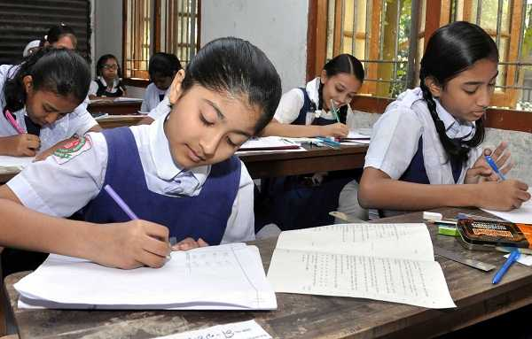
জোড়ায় কাজ
যুক্ত বর্ণ দিয়ে নতুন শব্দ তৈরী কর।
আচ্ছা- চ্ছ – চ ছ
খাচ্ছে , ইচ্ছা
ধাক্কা- ক্ক – ক ক
ছক্কা , এক্কা
কিন্তু – ন্ত – ন ত
পান্তা , চিন্তা
এক্ষুনি - ক্ষ- ক ষ
তক্ষুনি ,ক্ষমা

Slide 14
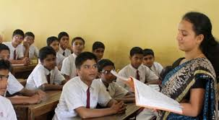
শিক্ষকের আদর্শ পাঠ

Slide 15
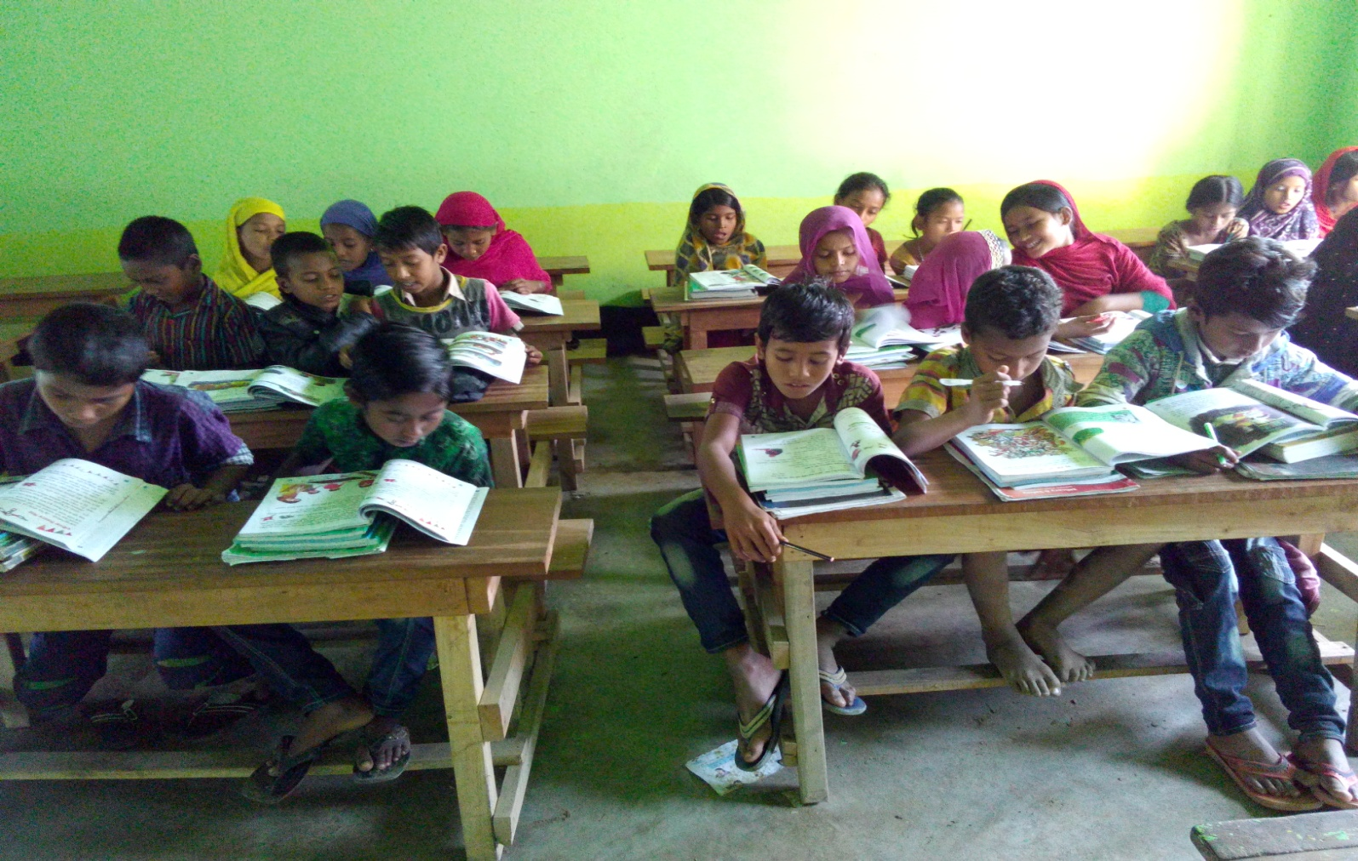
শিক্ষার্থীর সরব পাঠ

Slide 16
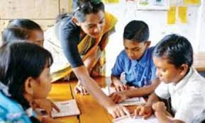
দলগত কাজ
১। শিয়াল থেকে বুড়ি কীভাবে বাঁচল ?
উত্তরঃ- বুড়ি গানের সুরে কুকুর তিনটিকে ডাকল , নিমেষেই ছুটে এলো বুড়ির তিনটি কুকুর । কুকুরগুলো , শিয়ালের কানে , ঘাড়ে , পায়ে কামড়াতে শুরু করল । শিয়াল নাস্তানাবুদ হয়ে গেল। বুড়ি বেঁচে গেল।

Slide 17
ঘরের ভিতরের শব্দগুলো খালি জায়গায় বসিয়ে বাক্য তৈরি কর।
নাস্তানাবুদ
এক্ষুনি
গান
তক্ষুনি
(ক) আমাকে -------- ------------যেতে হবে ।
(খ) ------- -- কাজটা করে ফেললে ভালো হতো
(গ) কুকুরগুলো শিয়ালটাকে ------------- করে ছাড়ল ।
(ঘ) আমি যে তোর ------------ শোনতে চাই ।

Slide 18
মূল্যায়ন
(ক) “ আগে নাতনির বাড়ি যাই । খেয়েদেয়ে মোটাতাজা হয়ে আসি ।”
একথায় বুড়ির কিসের পরিচয় পাওয়া যাই।
অপশনে ক্লিক করুন
১। রাগের
২। বুদ্ধির
চেষ্টা কর
সঠিক
৩। রসিকতার
৪। বোকামির

Slide 19
মূল্যায়ন
(খ) নিমেশেই ছুটে এলো বুড়ির কুকুর তিনটি । কেন?
অপশনে ক্লিক করুন
১। শিয়ালের ডাক শুনে
২। গানের সুরে বুড়ির চিৎকার শুনে
সঠিক
চেষ্টা কর
৩। শিয়ালের গান শুনে
৪। বুড়ির খোঁজ পেয়ে

Slide 20
মূল্যায়ন
(গ) নাতনি বুড়িকে লাউয়ের খোলে ঢুকিয়ে সঙ্গে কী কী খাবার দিলেন ?
অপশনে ক্লিক করুন
১। চিড়ে আর দই
২। চিড়ে আর গুড়
সঠিক
চেষ্টা কর
৩। গুড় আর মুড়ি
৪। গুড় আর খই

Slide 21
মূল্যায়ন
(ক) নাতনির বাড়িতে গিয়ে বুড়ি মোটা হলো কীভাবে ?
(খ) নাতনি বুড়িকে কীভাবে পাঠাল ?
(গ) বাড়ি ফেরার পথে বুড়ি কার কার সাথে দেখা হলো?
(ঘ) বুড়ি কীভাবে বাঁচল ?

Slide 22
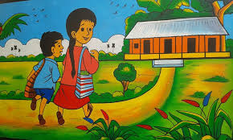
বাড়ির কাজ
গল্পটির মুলভাব নিজের ভাষা লিখে আনবে ।

Slide 23
ধন্যবাদ

